Slide 1
13 Enkele bijzondere financiële feiten.

Slide 2
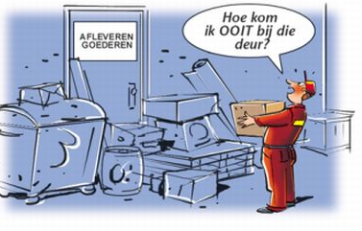
Ontvangst goederen
Ontvangst factuur

Slide 3
Magazijn en factuurontvangst apart boeken
Ontvangst handelsgoederen
700 Voorraad goederen 80.000
Aan 710 Inkopen 80.000
Ontvangst factuur
710 Inkopen 80.000
180 Te verrekenen BTW 16.800
Aan 140 Crediteuren 96.800

Slide 4
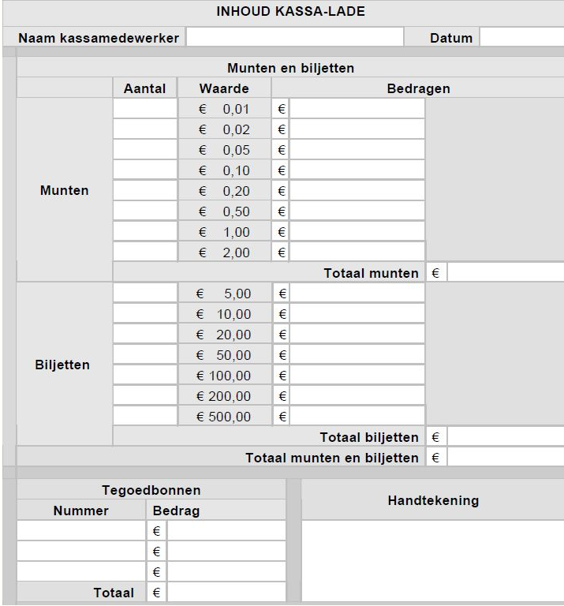
Kasverschillen
Boekhouding
aanpassen aan de
Werkelijkheid

Slide 5
Kasverschillen
Kasstaat
Kastekort
900 Incidentele baten en lasten 2
Aan 100 kas 2
Kasteveel
Kas 5
Aan 900 Incidentele baten en lasten 5

Slide 6
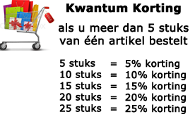
Kortingen Afgesproken kortingen zoals kwantumkorting Kortingen voor contante betaling

Slide 7
Kortingen bij inkopen
NIET APART BOEKEN !!!
Dussssss
710 Inkopen 4.500
180 Te verrekenen BTW 945
Aan 140 Crediteuren 5.445

Slide 8
Kortingen bij verkopen
Waarom ??
Je kunt dan brutowinsten/toegevoegde waardes goed vergelijken.
D 130 Debiteuren 119.790
815 Verleende kortingen 1.000
Aan 181 Verschuldigde BTW 20.790
O Aan 850 Opbrengst verkopen 100.000
Let op BTW wordt berekend over 99.000 euro
I
V

Slide 9
Kruisposten (tussen kas, bank en bank)
Je mag nooit iets boeken zonder boekstuk !
Storten contant geld en het bankafschrift komt later
Pin betalingen en het bankafschrift komt later
Creditcard betalingen en het bankafschrift komt later
Geld van bank naar bank
Pinopname

Slide 10
Naar aanleiding van een kasafsluiting (z)
K 100 Kas 1.180
210 Kruisposten pinbetalingen 1.190
211 Kruisposten creditcard 491
Aan verschuldigde BTW 6% 114
Aan Verschuldigde BTW 21% 147
O Aan Omzet btw laag 1.900
Aan Omzet btw hoog 700
I
V
110 bank 1.681
Aan 210 1.190
Aan 211 491

